Slide 1
De manders driehoek
Foto's bespreken...maar dan anders

Slide 2
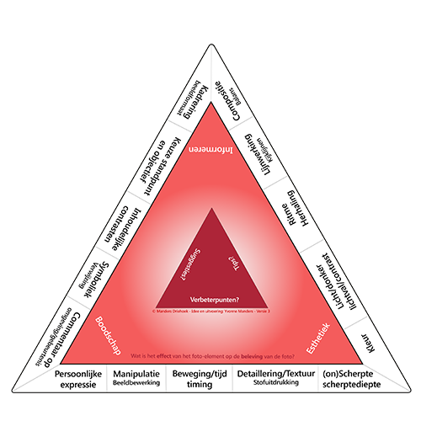
Wat is het
De Manders driehoek is een hulpmiddel bij het bespreken van foto’s
3 rollen:
De fotograaf levert de foto
De 4 besprekers leggen 2 fiches op de driehoek
De gespreksleider neemt de geplaatste fiches als uitgangspunt voor het bespreken
van de foto’s

Slide 3
De manders driehoek
Waarom fotobespreken

Slide 4
Waarom foto bespreken
Bespreken
(op een positieve manier)
Bewustwording: wat werkt wel en wat werkt niet
Kennis inzetten/ Tips opvolgen
(Betere) foto's maken

Slide 5
de foto-elementen
Witte rand

Slide 6
Voorbeeld foto’s
Vanwege het copyright heb ik foto’s gebruikt uit mijn eigen archief.
De foto’s zijn gekozen om duidelijk te maken wat met de verschillende
foto-elementen (witte rand) wordt bedoeld.
Onderin de slides zie je het foto-element dat wordt bespreken op het bord.

Slide 7
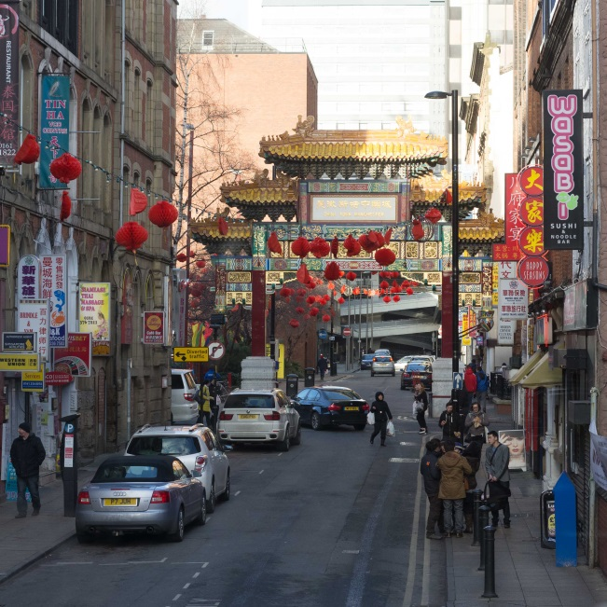
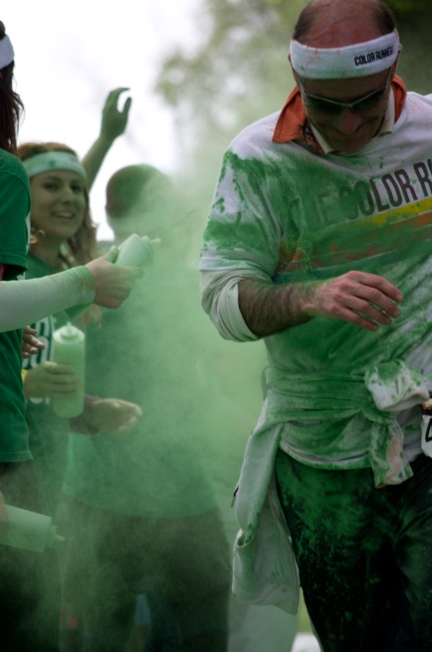
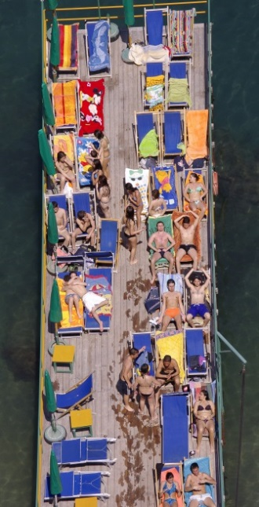
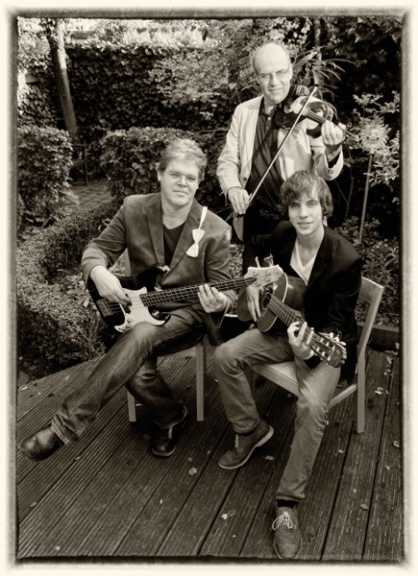
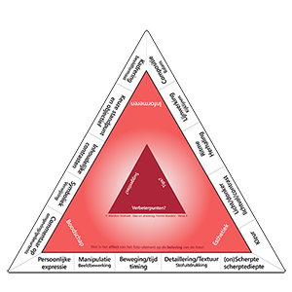
Compositie/ Balans
Het ordenen van elementen in je foto.
Effect: statisch of niet?
Symmetrische compositie
Decentrale compositie
Over-all compositie
Driehoeks compositie

Slide 8
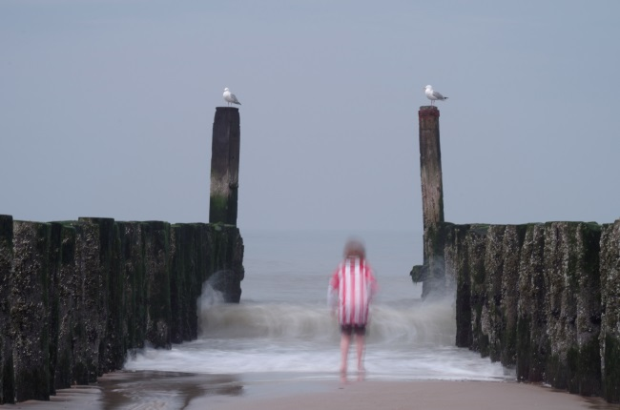
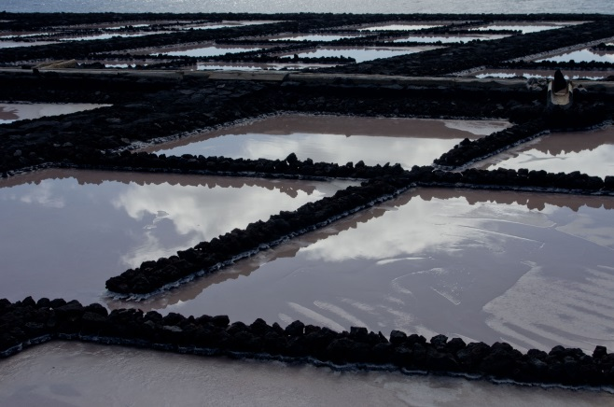
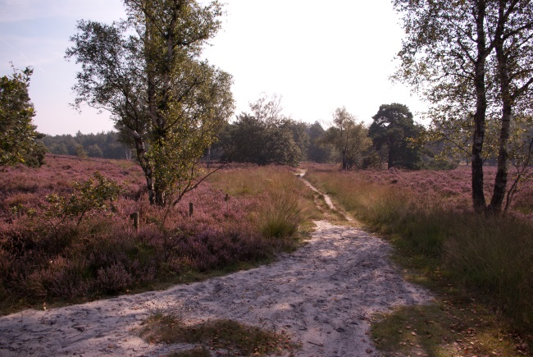
Lijnwerking / kijklijnen
Lijnen, echt of denkbeeldig, helpt de blik van de kijker door het beeld heen.
Effecten lijnwerking:
perspectief
beweging en onrust door diagonale, kromme en kronkelige lijnen
stabiliteit en rust door horizontale en verticale lijnen.

Slide 9
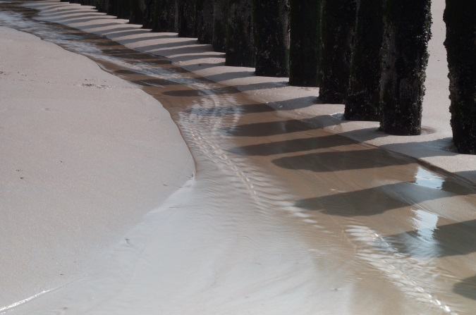
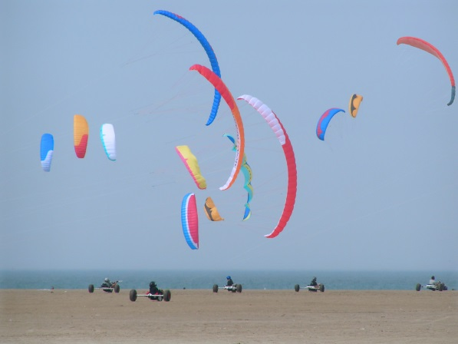
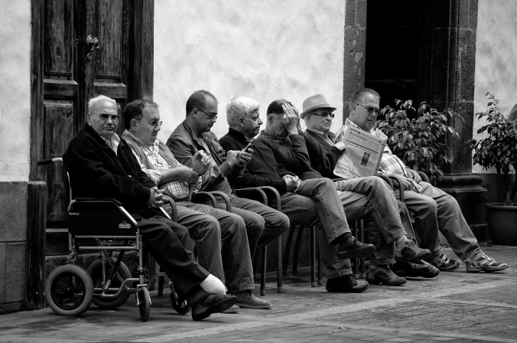
Ritme/herhaling
De kracht van een beeld kan bestaan uit de herhaling van een element.
Strak en geordend of op een ‘losse’ manier. Effect?

Slide 10
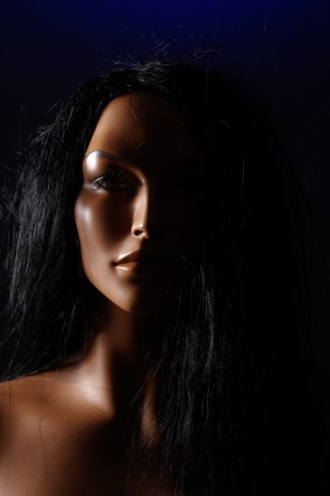
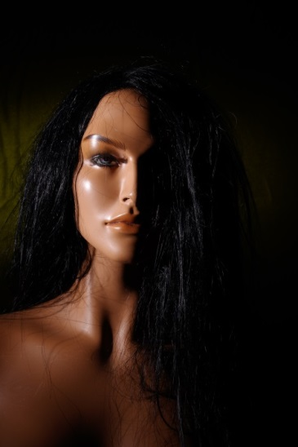
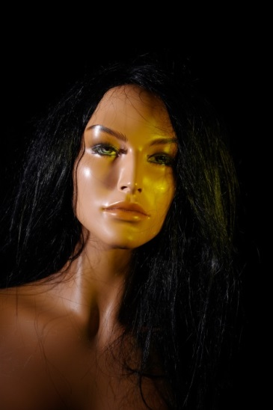
Licht/donKER/
LICHTVAL/ CONTRAST
Hoe is de verdeling tussen licht en donker in de foto?
Hoe ervaar je de verschillende foto’s?

Slide 11
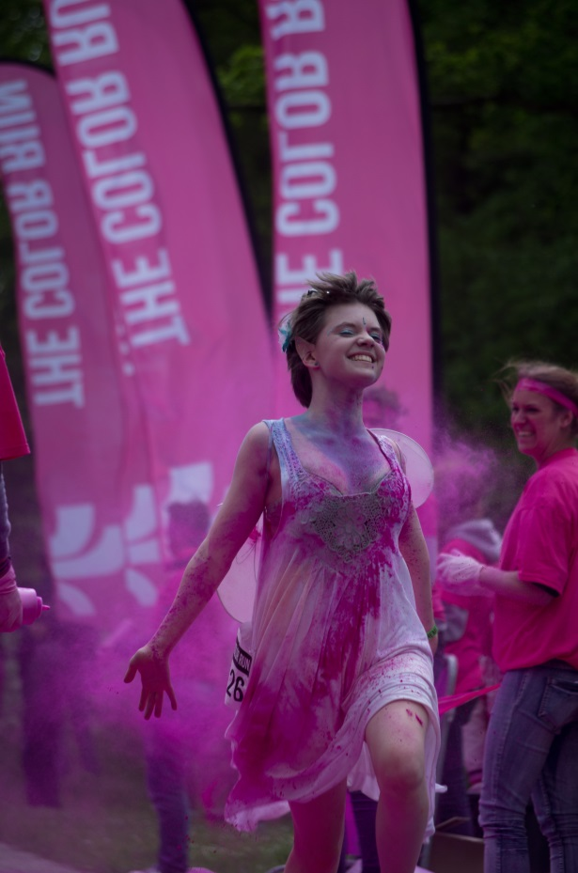
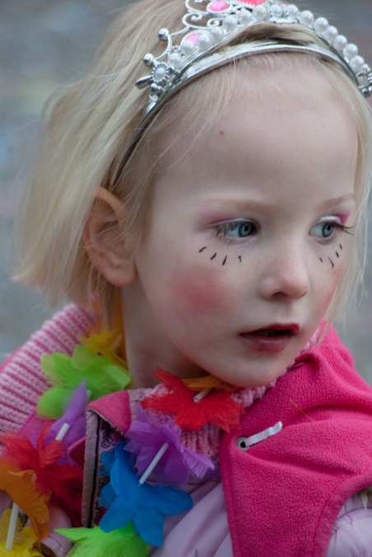
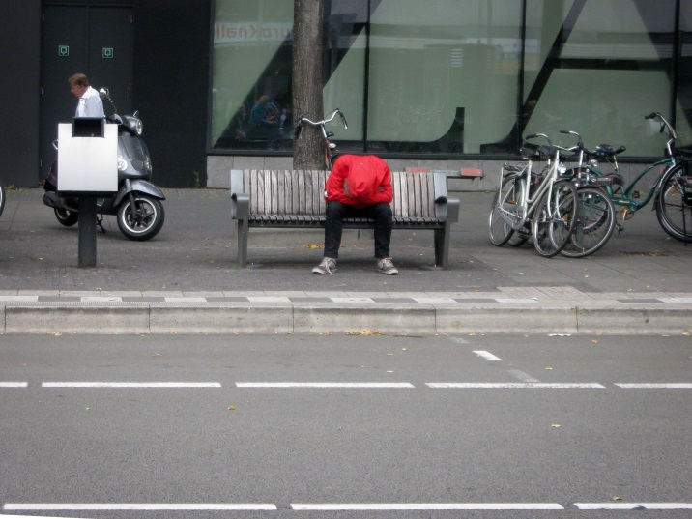
Kleur
Speelt kleur een belangrijke rol in de foto en zo ja,
welk effect heeft dat op de beleving van de foto?

Slide 12
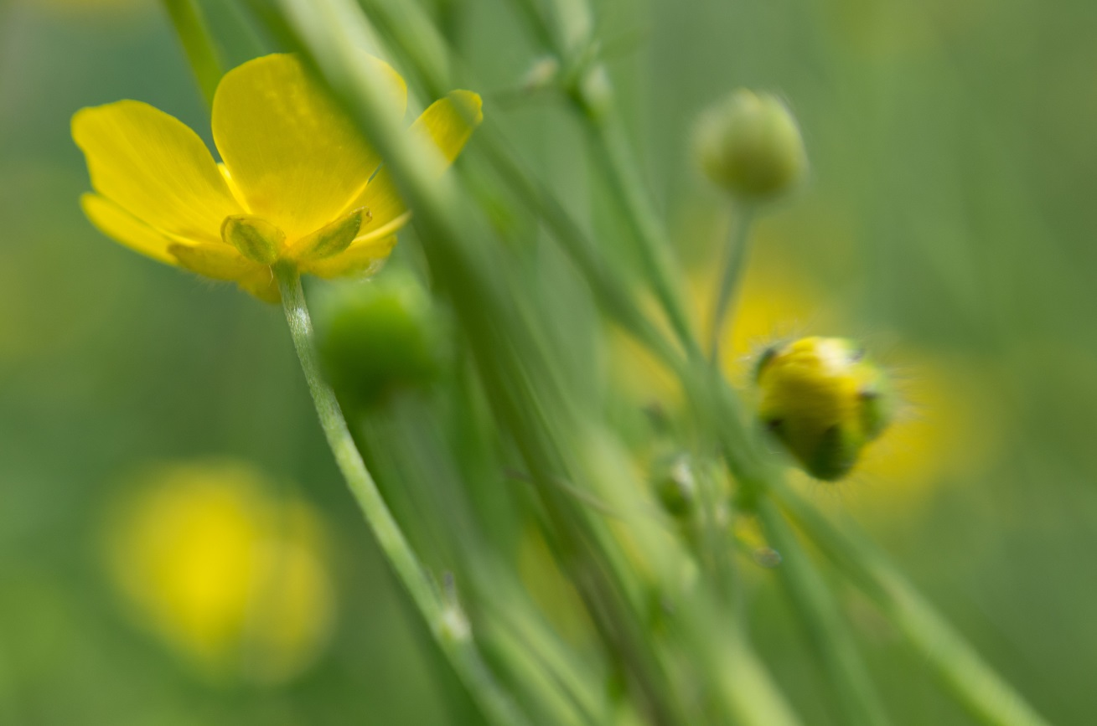
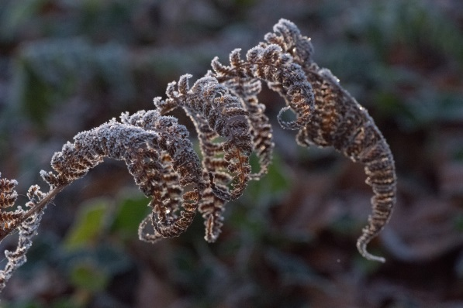
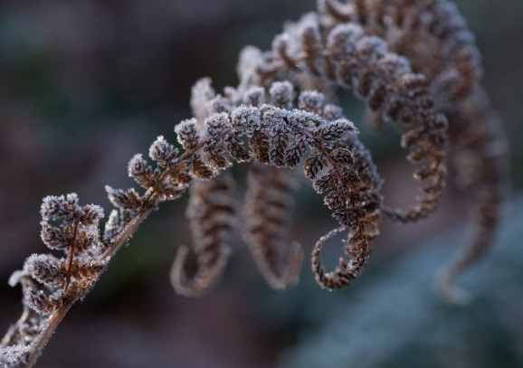
(on)scherpte/ scherptediepte
F11
F6,3

Slide 13
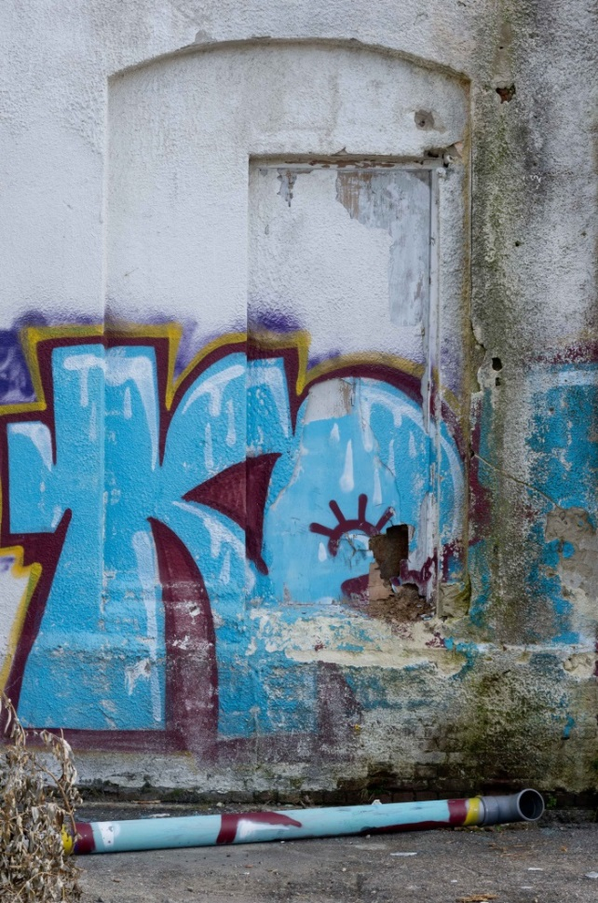
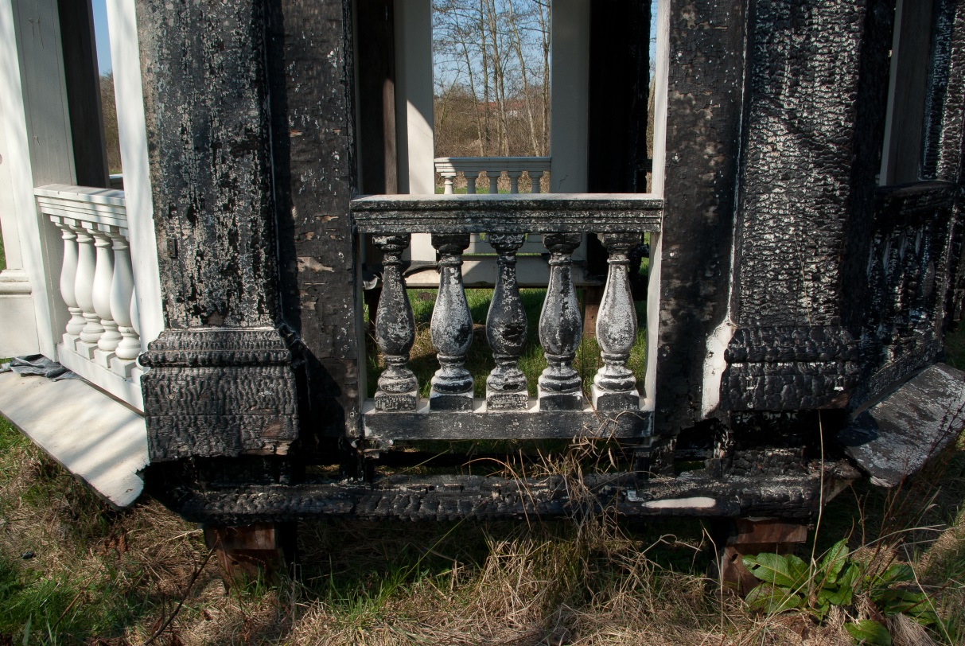
Detaillering/ structuur stofuitdrukking
Draagt de structuur bij aan het gevoel dat de foto oproept?

Slide 14
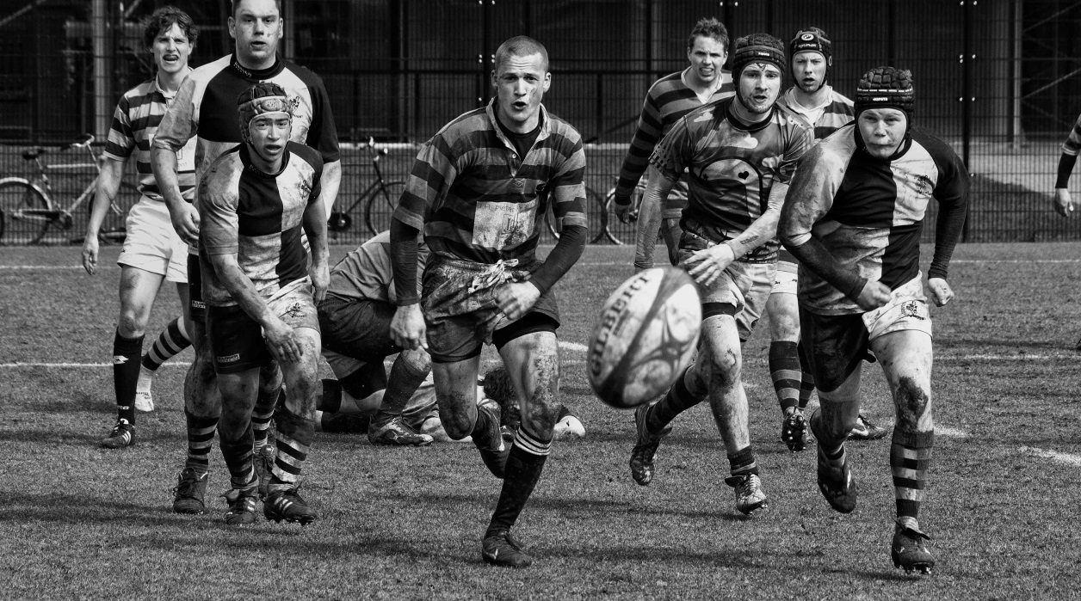
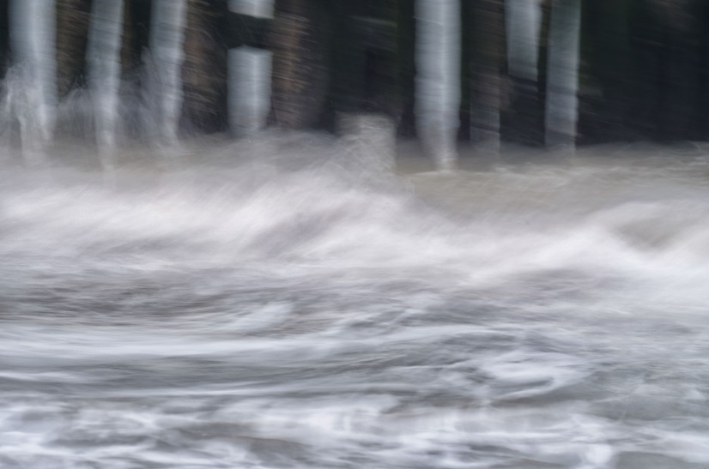
Beweging/tijd/timing
Draagt de beweging in het beeld bij tot de sfeer in de foto?
Werd de foto op het juiste moment gemaakt?

Slide 15
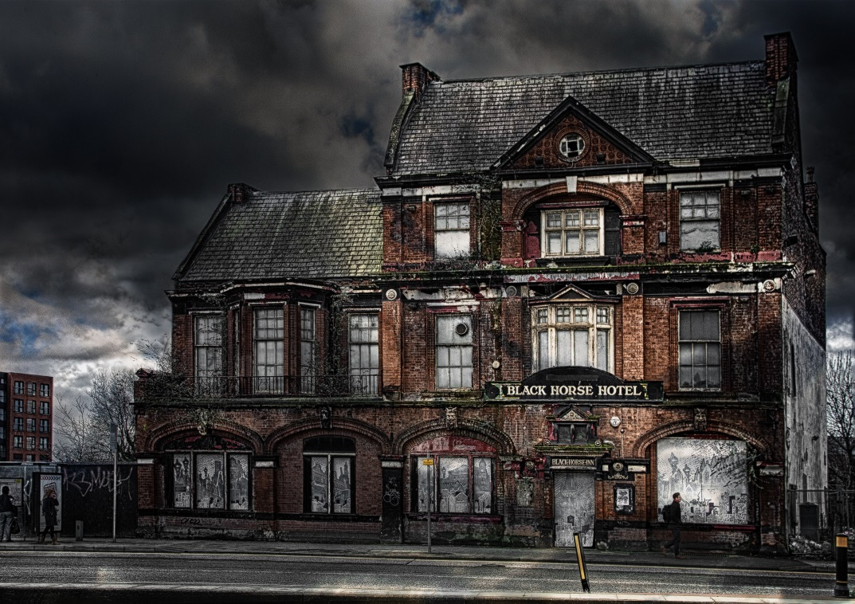
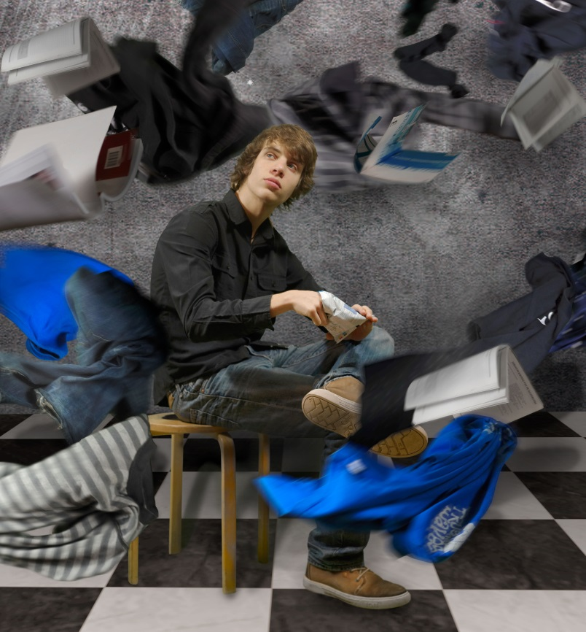
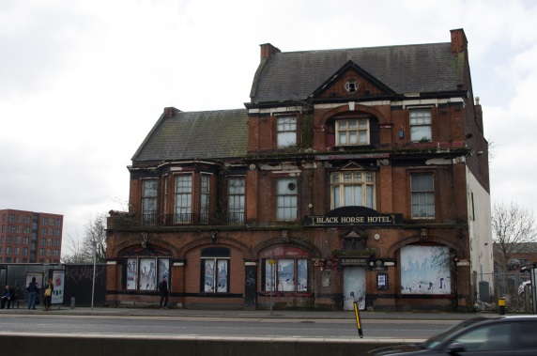
Manipulatie beeldbewerking
Versterkt de beeldbewerking de sfeer?
Wat vertelt het samengestelde beeld?
Originele foto

Slide 16
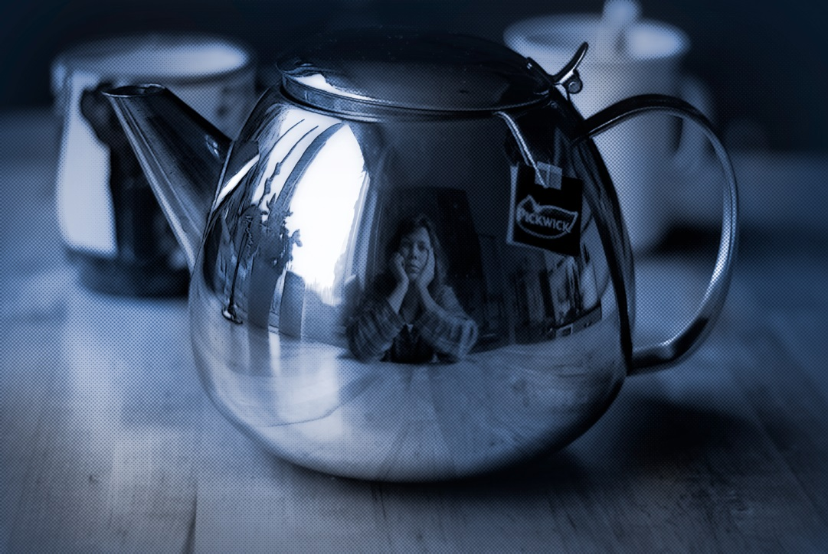
Persoonlijke expressie
Vertelt de foto een persoonlijk verhaal?
Bijvoorbeeld:
vervreemding
vertedering
angst
saamhorigheid
vrolijkheid
afkeer
herkenning
eenzaamheid
bewondering
Monday morning blues

Slide 17
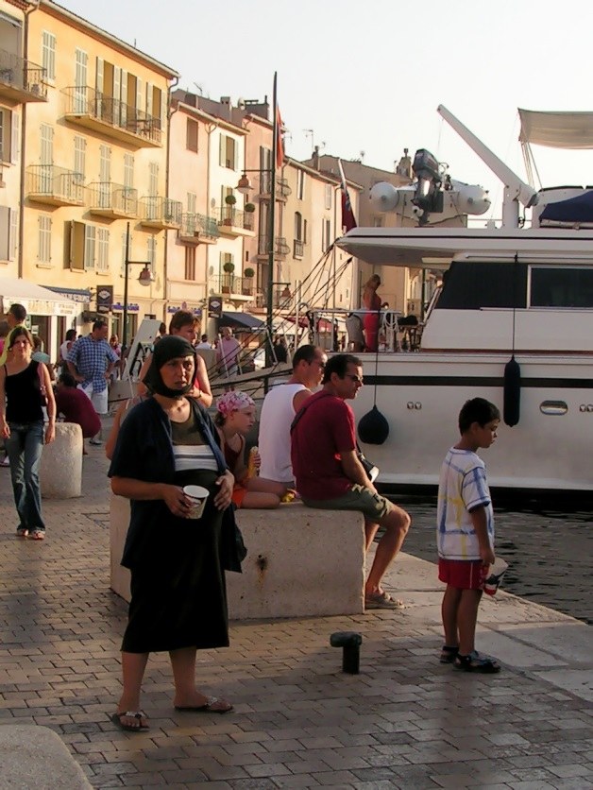
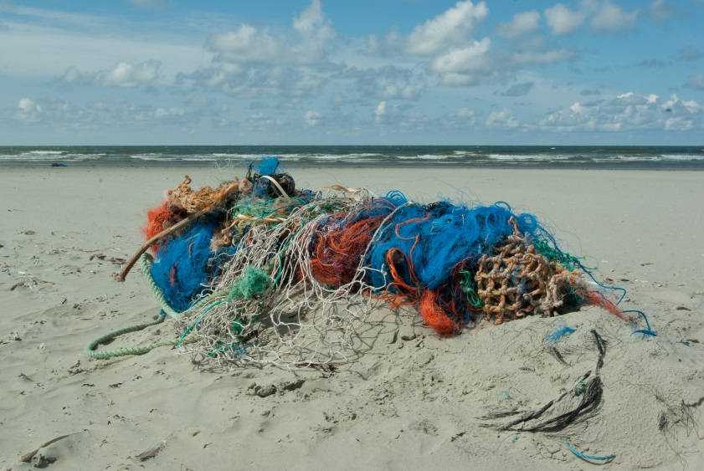
Commentaar op omgeving/ gebeurtenis
Bijvoorbeeld:
maatschappij
politiek
milieu
armoede
geweld
ongelijkheid

Slide 18
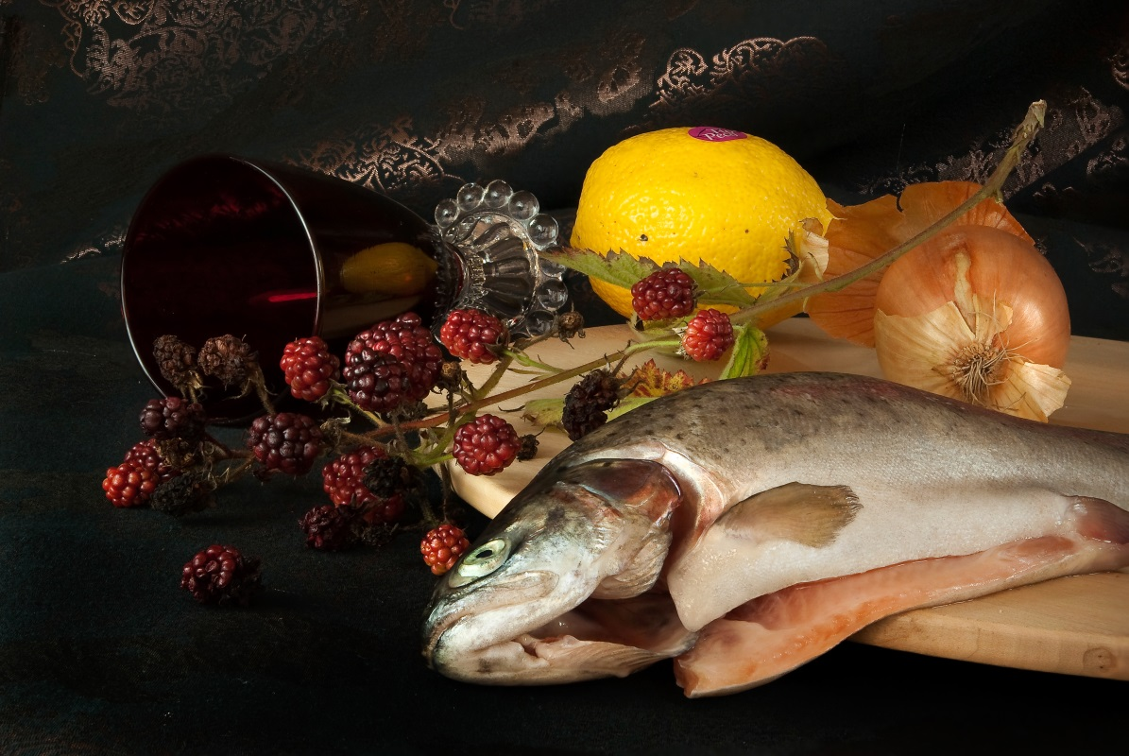
Symboliek verwijzing
Gebruik van Symbolen (b.v. roos of lelie)
Gebruik van Verwijzingen (b.v. kunststromingen of vanitasschilderij)

Slide 19
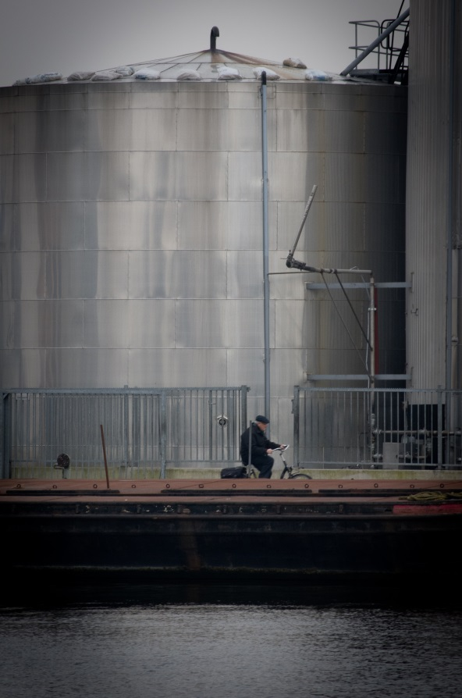
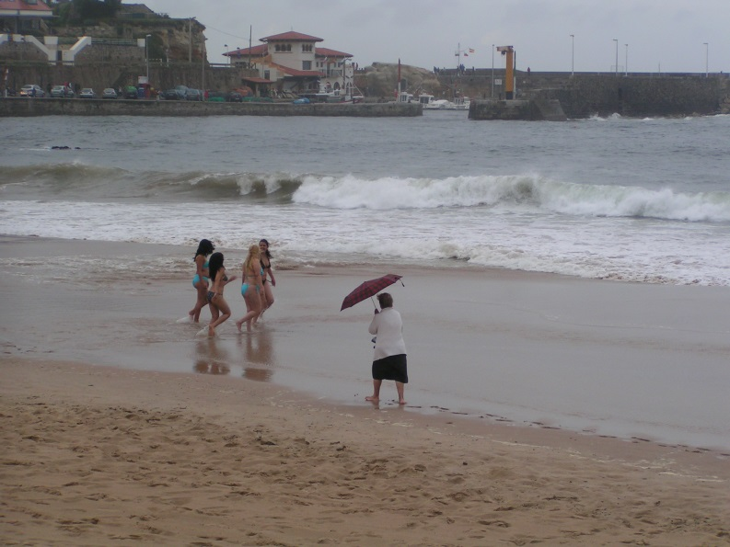
Inhoudelijke contrasten
Valt meteen een inhoudelijk contrast op?
Denk aan:
natuur-cultuur
arm-rijk
jong-oud
sportief-lui
hard-vertederend
humor

Slide 20
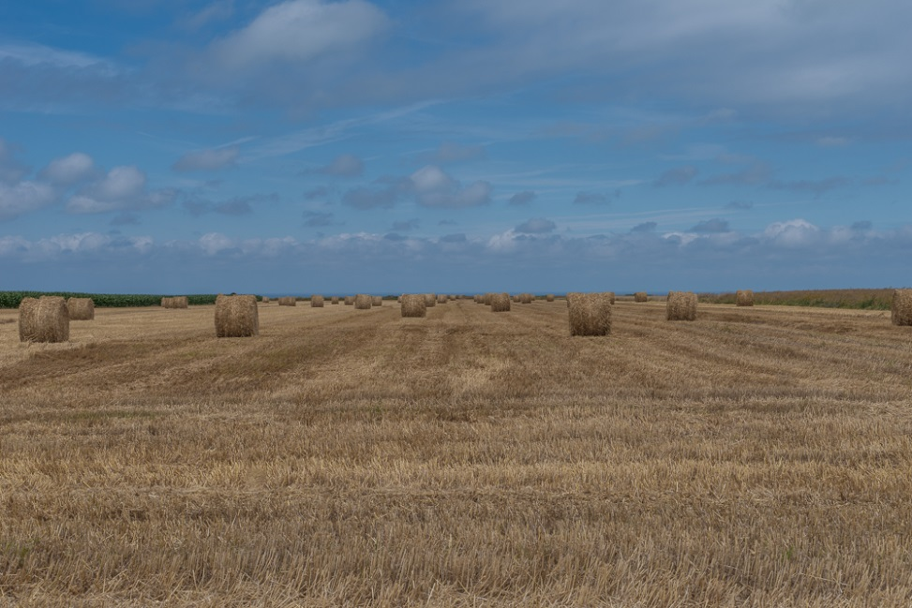
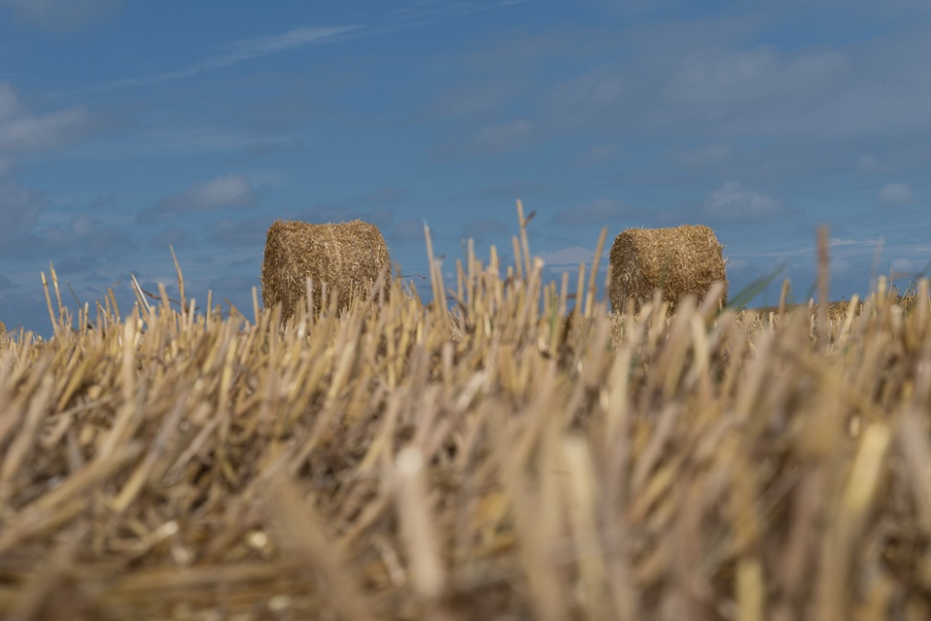
Keuze Standpunt en objectief
Waar ben je als fotograaf gaan staan? Was de keuze van je lens opvallend?
Wat is het effect van je keuze?

Slide 21
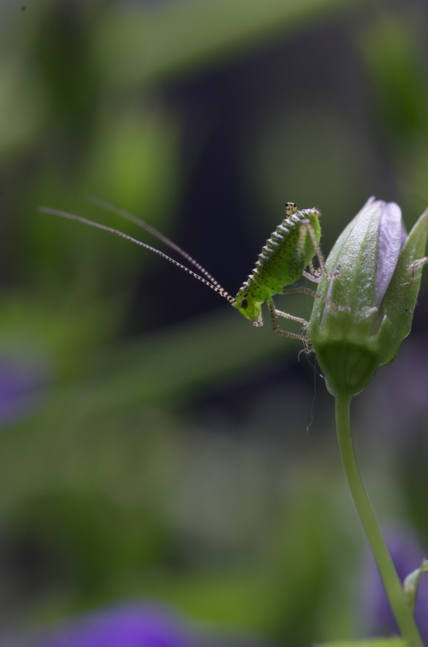
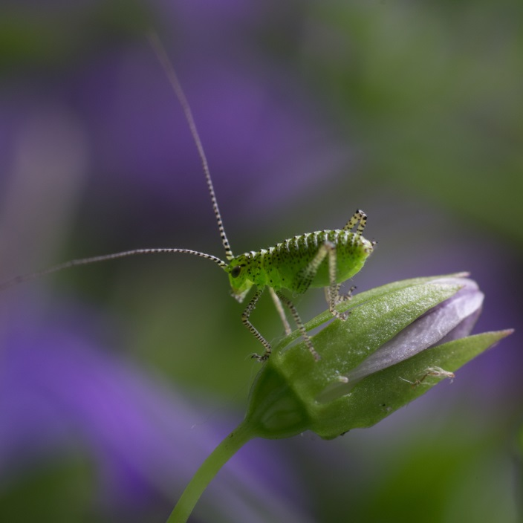
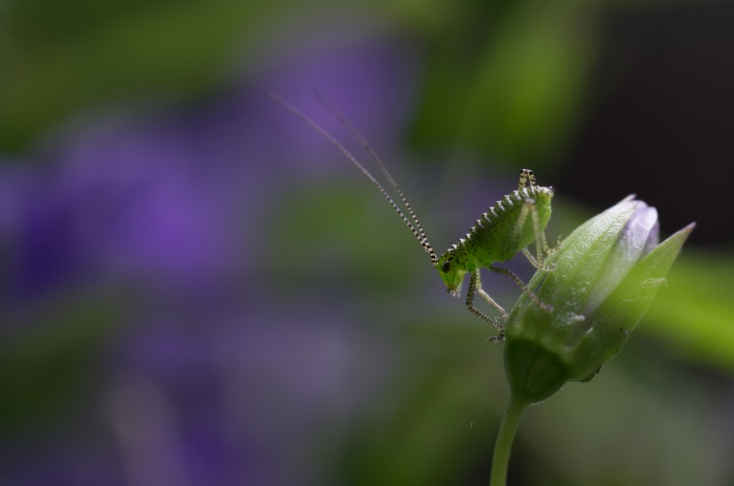
Kader/ beeldformaat
Hoe heb je je onderwerp gekaderd?
Wat is het effect op de inhoud?
Wat is het effect op de compositie?

Slide 22
De 3 invalshoeken
Rode rand

Slide 23
invalshoeken
In het binnenste rode gedeelte staan 3 woorden: informeren, esthetiek en boodschap. Hier gaat het meer om de inhoud van de foto; waar zou je de foto indelen?
Informeren: De foto is een afspiegeling van wat de fotograaf heeft gezien. De foto laat het leven zien zoals het is.
Esthetiek: Het doel van de fotograaf is om een zo mooi mogelijke foto te maken. Dit is te zien aan bijzonder licht, een uitgekiende compositie, prachtige kleuren, enz
Boodschap: De fotograaf heeft als doel om een verhaal te vertellen. Dat kan persoonlijke verhaal zijn waarbij een persoonlijke emotie wordt vertaald in een beeld. Het kan ook een commentaar zijn op de omgeving of een gebeurtenis.
Tip: Je kunt een fiche ook halverwege leggen,
b.v. tussen informeren en esthetiek in

Slide 24
verbeterpunten, tips en suggesties
donkerrode gedeelte

Slide 25
Verbeterpunten/tips/suggesties
Helemaal in het midden van de driehoek zie je “Verbeterpunten”
    Suggesties en tips door de besprekers (praktisch en inhoudelijk)
    Toelichting fotograaf op zijn foto
Doel:
Elkaar helpen om betere foto’s te gaan maken.
Met een goed gevoel naar huis!

Slide 26
Hoe werkt het?
De 3 fases

Slide 27
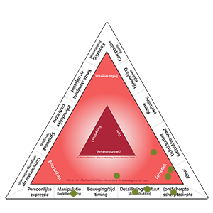
1. De Voorbereiding
  Aan tafel zitten 6 personen.
  Vier besprekers (ieder 2 fiches), de gespreksleider en de fotograaf.
  Leg nu de 1 fiches op de:
Witte rand > foto-element
Rode rand > foto indelen (informatief/esthetisch/boodschap)
Tip: Als een plaats op de witte rand al “bezet” is, leg je fiche dan op een ander aspect dat je opviel aan de foto

Slide 28
2. De bespreking
De gespreksleider kan nu vragen gaan stellen op grond van de fiches.
Voorbeelden:
Waarom heb jij je fiche op ‘(on)scherpte/scherptediepte’ gelegd? Ontstaat er hierdoor meer sfeer? Of richt het de aandacht van de kijker?
Jouw fiche ligt op ‘compositie’. Waarom? Zorgt deze compositie voor spanning, of juist niet?
Er liggen hier twee fiches? Leg eens uit? Had jij je fiche hier om dezelfde reden gelegd? Of had je een andere reden?
Jij hebt je fiche op ‘symboliek’ gelegd. Licht eens toe? Vergroot de symboliek de zeggingskracht van deze foto?
Jouw fiche ligt op ‘beweging/tijd/timing’. Waarom? Welk gevoel roept de beweging in de foto bij je op?

Slide 29
3. Feedback
    Suggesties en tips
    Toelichting fotograaf
  De gespreksleider let op de tijd en tempo!
  Tot slot: Volgende foto. Andere bespreker?

Slide 30
Tips voor het gebruik
Maak de tafels niet groter dan 6 personen
Laat in het begin ervaren leden de rol van gesprekleider/bespreker op zich nemen
Voor een goede bespreking is het belangrijk dat er wordt doorgevraagd: wat is het effect van dat foto-element? Welk gevoel roept het op?
Zorg ervoor dat er een goed tempo in de bespreking zit
Bij een bespreking moet ook ruimte zijn voor aspecten die niet op de driehoek staan; de driehoek is een hulpmiddel/startpunt voor de bespreking

Slide 31
Tot slot
www.mandersdriehoek.nl
  Op www.mandersdriehoek.nl staat aanvullende informatie.
  Hier kun je ook een reactie achterlaten over je ervaringen met de mandersdriehoek.
  Veel succes en plezier!
  Yvonne Manders

